Slide 1
UniWebsite
GIMIGLIANO MARIANNA, DAGHIA MARTINA, ZAULI MARTINA

Slide 2
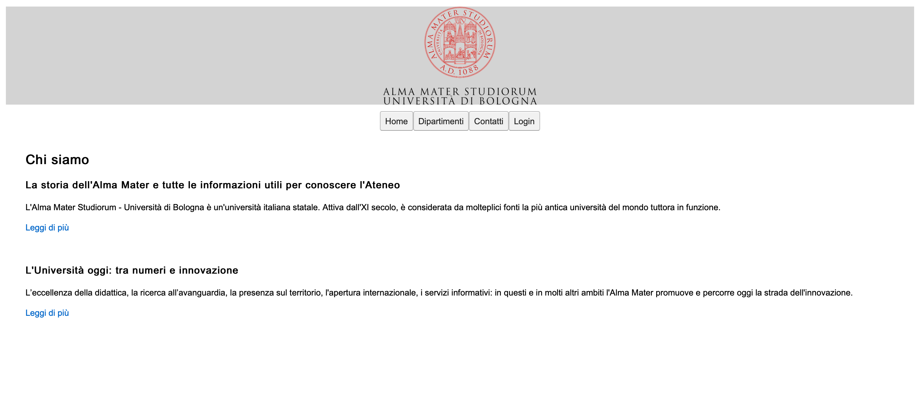
HOME UNIWEBSITE
All’apertura il sito mostra la homepage dell’Università di Bologna.
Da qui è possibile visualizzare i dipartimenti, i contatti e accedere al login.

Slide 3

HOME STUDENTE
A seguito del login di uno studente il sito mostra la homepage Studente.
Da qui è possibile visualizzare e iscriversi ai corsi, visualizzare e iscriversi agli esami, visualizzare i propri voti e visualizzare le proprie informazioni personali.

Slide 4
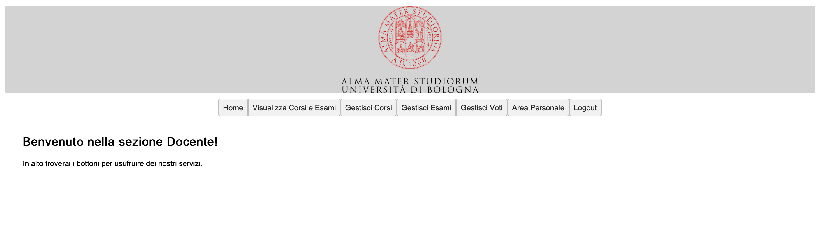
HOME DOCENTE
A seguito del login di un docente il sito mostra la homepage Docente.
Da qui è possibile visualizzare i propri corsi ed esami, creare-modificare-eliminare corsi ed esami, inviare voti alla segreteria e visualizzare i propri dati personali.

Slide 5

HOME SEGRETERIA
A seguito del login della segreteria il sito mostra la homepage Segreteria.
Da qui è possibile visualizzare l’elenco degli studenti nella piattaforma e pubblicare i voti inviati dai docenti.

Slide 6
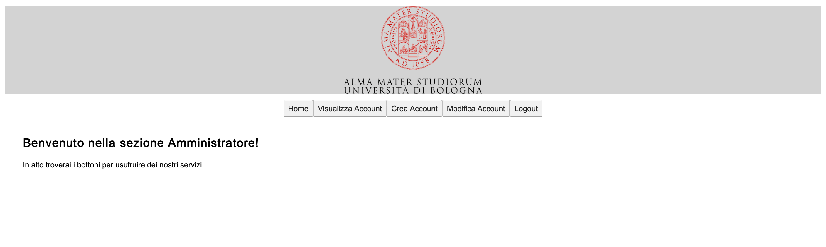
HOME AMMINISTRATORE
A seguito del login dell’amministratore il sito mostra la homepage Amministratore.
Da qui è possibile visualizzare l’elenco di studenti, docenti, segreteria nella piattaforma, creare account per tutti gli utenti e modificare gli account di studenti e docenti.

Slide 7
SCELTE PROGETTUALI
GWT
Seguendo la strutturazione di un progetto GWT l’SRC è diviso in 3 package.
Nel package CLIENT abbiamo sviluppato tutte le classi che implementano la grafica e quelle che la gestiscono. In più qui si trovano la classe GreetingService.java che contiene le interfacce dei metodi per la comunicazione sincrona con il Server, e la classe GreetingServiceAsync.java che contiene le interfacce dei metodi per la comunicazione asincrona con il Server. Infine si trova UniWebsite.java che costituisce l’Entry Point dell’applicazione.
Nel package SERVER abbiamo sviluppato tutte le classi che implementano i metodi che gestiscono il database. In più qui si trova la classe GreetingServiceImpl.java che realizza le interfacce delle classi nel package Client e per ogni metodo, richiama la sua effettiva implementazione nelle classi sopra citate.
Nel package SHARED abbiamo sviluppato tutte le classi che rappresentano gli oggetti dell’applicazione, con relativi costruttori, metodi getter e setter.

Slide 8
SCELTE PROGETTUALI
MAPDB
I dati sono resi persistenti nell’applicazione grazie all’utilizzo come database di MapDB. Abbiamo creato un database per ogni categoria di oggetti dell’applicazione. Per memorizzare effettivamente i dati abbiamo scelto la struttura dati BTreeMap. I BTreeMap sono realizzati come una mappa chiave-valore. Nel nostro caso sono state sfruttate così:
BTreeMap<Email Utente, Utente>
BTreeMap<Nome Corso, Corso>
BTreeMap<Nome Esame, Esame>
BTreeMap<Id Iscrizione Corso, Iscrizione Corso>
BTreeMap< Id Iscrizione Esame, Iscrizione Esame>
BTreeMap< Id Voto, Voto>

Slide 9
SCELTE PROGETTUALI
JUNIT
Tramite l’utilizzo di JUnit 5 e Mokito sono stati effettuati Unit Test su tutte le operazioni di inserimento, modifica, eliminazione di dati dal database per verificarne a mano a mano la correttezza.
ISSUES
Capire il funzionamento generale di GWT e la strutturazione dei package nel progetto.
Rendere compatibili le versioni di GWT, Java, librerie per rendere il progetto funzionante.
Capire il collegamento dei metodi delle classi “database” con i metodi delle classi “greeting”.
Strutturare i BTreeMap in modo efficace nel database.
Gestire alcuni errori a run-time dei quali non riuscivamo a risalire alla causa.
Come gestire l’invio dei voti alla Segreteria e solo successivamente la loro pubblicazione.

Slide 10
METODOLOGIA SCRUM
RUOLI
Abbiamo utilizzato i ruoli definiti all’interno dello Scrum Team: SCRUM MASTER, PRODUCT OWNER, DEVELOPMENT TEAM. Abbiamo ricoperto questi ruoli a rotazione, cambiando ruolo alla fine di ogni Sprint.
Essendo solo 3 componenti all’interno del gruppo il membro che svolgeva il ruolo di Scrum Master svolgeva contemporaneamente anche il ruolo di componente del Development Team. In questo modo siamo riuscite a lavorare più velocemente ed efficacemente.

Slide 11
METODOLOGIA SCRUM
EVENTI
SPRINT PLANNING: prima dell’inizio di ogni sprint il team ha effettuato una riunione per popolare lo Sprint Backlog e quindi pianificare il lavoro da svolgere durate l’iterazione corrente.
DAILY SCRUM: ogni mattina abbiamo avuto un breve confronto per creare un piano giornaliero per decidere e sincronizzare le attività.
SPRINT REVIEW: abbiamo effettuato delle revisioni alla fine di ogni sprint per valutare se l’obiettivo prefissato era stato raggiunto e se sorgevano delle problematiche da risolvere.
SPRINT RETROSPECTIVE: alla fine di ogni sprint abbiamo svolto un’ulteriore analisi per valutare cosa continuare a fare, cosa smettere di fare e cosa migliorare nello sprint successivo per ottenere performance ancora più efficienti.

Slide 12
METODOLOGIA SCRUM
USER STORIES
Seguendo quanto progettato nella fase di Inception nel modello dei casi d’uso il Development Team ha creato le User Stories. Ha fatto in modo che fossero scritte in modo semplice e subito comprensibile.
Non è stato necessario suddividere ulteriormente i casi d’uso per creare le stories, in quanto questi erano già sufficientemente piccoli e facilmente risolvibili.
CRITERI ASSEGNAZIONE PRIORITA’ AI TASK
Durante gli Sprint Planning il Development Team ha selezionato un sottoinsieme dei task in cima al Product Backlog. Per questi task ha cercato di assegnare delle priorità sulla base della stima dell’effort necessario e sulle necessità tecniche di svolgere alcuni task prima di altri.

Slide 13
METODOLOGIA SCRUM
TRELLO
Abbiamo utilizzato Trello come PRODUCT BACKLOG.
Prima dell’inizio dello sviluppo del progetto il Product Owner ha popolato il backlog con tutti gli elementi che sarebbero andati a comporre l’applicazione, quinidi con nuove feature da implementare. In seguito ha riordinato il backlog, spostando in cima gli item con maggiore priorità.
Tramite Trello sono stati quindi inseriti in ordine gli item da svolgere nella sezione “da fare”, quelli in lavorazione (cioè quelli inseriti nello sprint corrente) nella sezione “in esecuzione”, quelli completati (cioè quelli completati nei vari sprint) nella sezione “fatto”.

Slide 14
METODOLOGIA SCRUM
JIRA
Abbiamo utilizzato Jira come SPRINT BACKLOG.
Lo sviluppo del progetto ha richiesto 4 Sprint, ciascuno della durata di 5 giorni. Prima dell’inizio di ogni sprint, durante lo Sprint Planning, il Development Team ha popolato lo Sprint Backlog.
Tramite Jira sono stati quindi inseriti in ordine i task da implementare nella sezione “da completare”, quelli in lavorazione nella sezione “in corso”, quelli completati nella sezione “completato”.

